Slide 1
Тема: Дія електричного струму на організм людини. Безпека користування електричними приладами.
Виконали учні 9-А класу:
Ляшенко Елізавета та
Татаров Микита
Вчитель:
Борисова Ірина Станіславівна

Slide 2
Фактори, що впливають на результат поразки електричним струмом.
Індивідуальні властивості людини:
- стан здоров'я;
- психічні стан;
- фактор уваги;
- кваліфікація.
Параметри електричного кола:
- величина напруги;
- рід і частота струму.
Умови навколишнього середовища:
- атмосферні умови;
- концентрація в повітрі різних речовин.

Slide 3
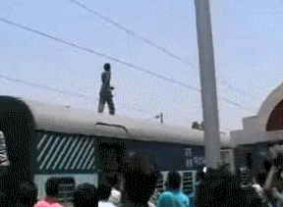
Електротравма, електричний опік
Електротравма - це травма, яка спричинена дією електричного струму чи електричної дуги. За наслідками електротравми умовно поділяють на два види: місцеві електротравми, коли виникає локальне ушкодження організму, та загальні електротравми (електричні удари), коли уражається весь організм унаслідок порушення нормальної діяльності життєво важливих органів і систем.
Електричний опік - найбільш поширена місцева електротравма (близько 60 %), яка трапляється переважно у працівників, що обслуговують діючі електроустановки. Електричні опіки залежно від умов їх виникнення бувають двох видів: струмові (контактні), коли внаслідок проходження струму електрична енергія перетворюється на теплову, та дугові, які виникають унаслідок дії на тіло людини електричної дуги. Залежно від кількості виділеної теплоти та температури, а також розмірів дуги електричні опіки можуть уражати не лише шкіру, але й м'язи, нерви і навіть кістки.

Slide 4
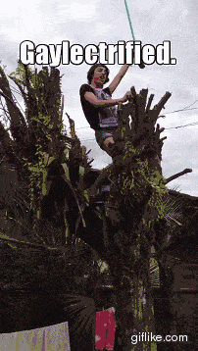
Електричний удар
Найбільш небезпечним видом електротравм є електричний удар, який у більшості випадків (близько 80 %, включаючи й змішані травми) призводить до смерті потерпілого.
Електричний удар — збудження живих тканин організму електричним струмом, що супроводжується судомним скороченням м'язів. Такий удар може призвести до порушення і навіть повного припинення роботи легенів та серця. При цьому зовнішніх місцевих ушкоджень, тобто електричних травм, людина може і не мати.
В залежності від наслідку ураження електричні удари можна умовно розділити на 5 ступенів:
I — судомні ледь відчутні скорочення м'язів;
II — судомні скорочення м'язів, що супроводжуються сильним болем, що ледь переноситься без втрати свідомості;
III — судомне скорочення м'язів з втратою свідомості, але зі збереженням дихання і роботи серця;
IV — втрата свідомості та порушення серцевої діяльності або дихання (або одного і другого разом);
V — клінічна смерть, тобто відсутність дихання та кровообігу.

Slide 5
Сила струму | Дія
0.6 -1.5 мА | легке тремтіння рук
5 -7 мА | судоми в руках
8 - 10 мА | судоми і сильні болі в пальцях і кистях рук
20 - 25 мА | параліч рук, утруднення дихання
50 - 80 мА 3000 мА і при тривалості більше 0.1 с | параліч дихання, при тривалості більше 3 с - параліч дихання і серця, руйнування тканин тіла
Отже, смертельною слід вважати величину струму 0.1 А. З підвищенням частоти електричного струму більше 500 Гц дія його слабшає.
Безпечним вважається напруга 12 В, а при роботі в сухих, опалювальних і вентильованих приміщеннях - 36 В.

Slide 6
Правила користування
1.При відключенні приладів від мережі необхідно триматися за штепсельну вилку, притримуючи корпус розетки.
2.Не допускається застосування саморобних ел. нагрівальних приладів, ел. приладів з відкритою спіраллю і не заземлених.
3.Не допускається наступати на обірвані, звисаючі, лежачі на землі або підлозі проводи, кабелі, троси, дотичні з цими проводами або торкатися до них.
4. Не допускається експлуатація несправного ел. обладнання, а також обладнання з несправними або відключеними пристроями аварійного відключення, блокувань захистів та сигналізації.
5.Не залишати без нагляду увімкнені в мережу ел. прилади, а також користуватися ними при виникненні хоча б однієї з таких несправностей:
- нечітка робота вимикача;
- поява диму і запаху характерного для гарячої ізоляції;
- поломка або поява тріщин в корпусі приладу.
6. При роботі з електроінструментом, ручними електричними машинами і ручними світильниками необхідно виконувати заходи безпеки, викладені в «Інструкції з охорони праці при роботі з електроінструментом».
- пошкодження штепсельного з'єднання ізоляції кабелю;

Slide 7
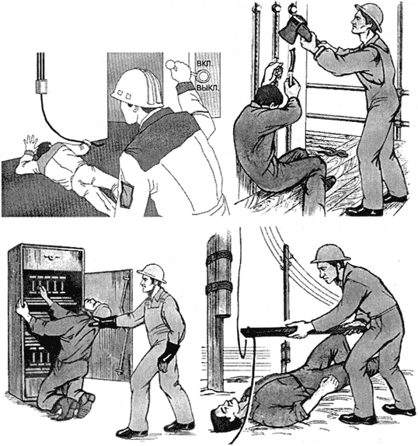
Звільнення від дії електричного струму.

Slide 8
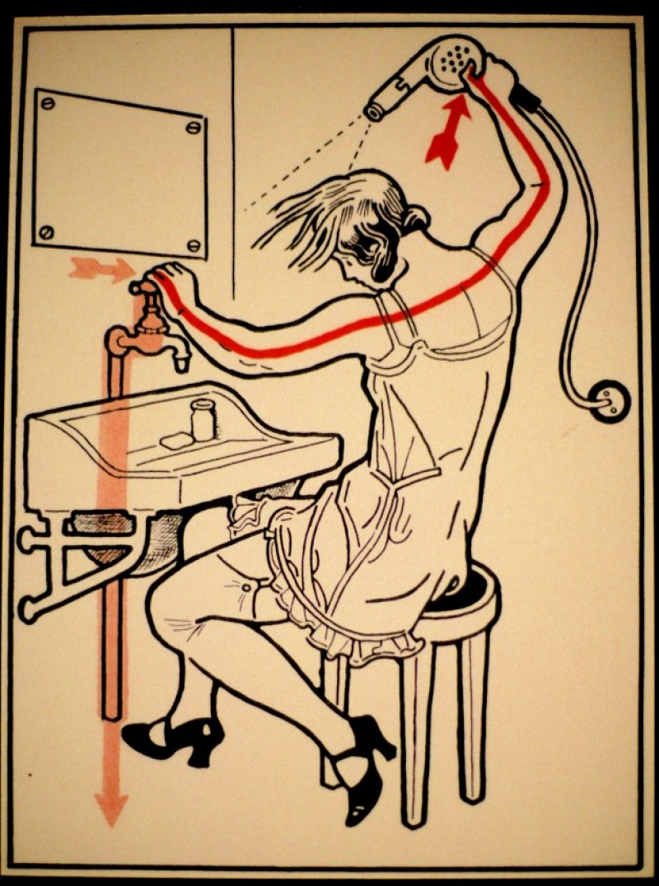
Електробезпека у ванній кімнаті.
Установка у ванній кімнаті електричних розеток заборонена! З цієї ж причини при високій вологості у ванній кімнаті забороняється користуватися будь-якими електроприладами: феном, щипцями для завивки волосся, електробритвою, електродрилем та іншими електроінструментами, що працюють від електромережі.
Особливо небезпечно підігрівати воду у ванні зануреним водонагрівачем. У корпусі нагрівального елементу можуть бути мікротріщини, і при включенні водонагрівача у воді може з'явитися струм. Коли людина занурює руку в воду, що нагрівається, вона отримує електричний удар. Користуватися зануреним нагрівачем (кип'ятильником) у ванні забороняється!...

Slide 9
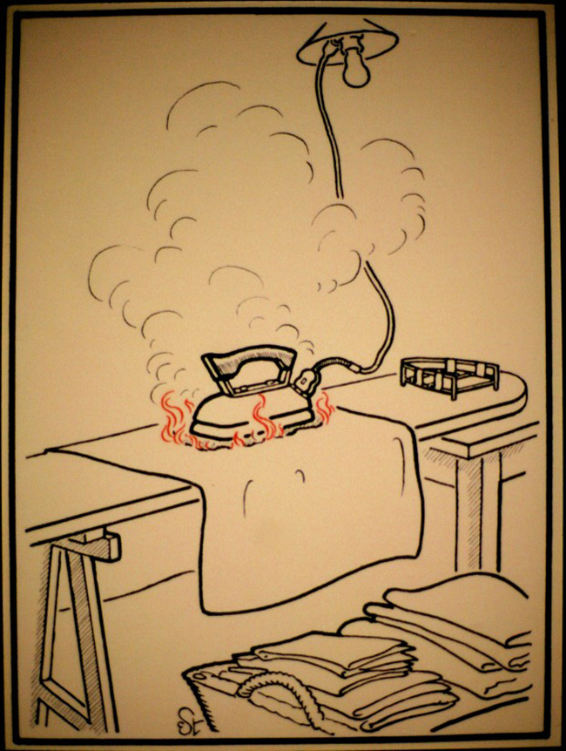
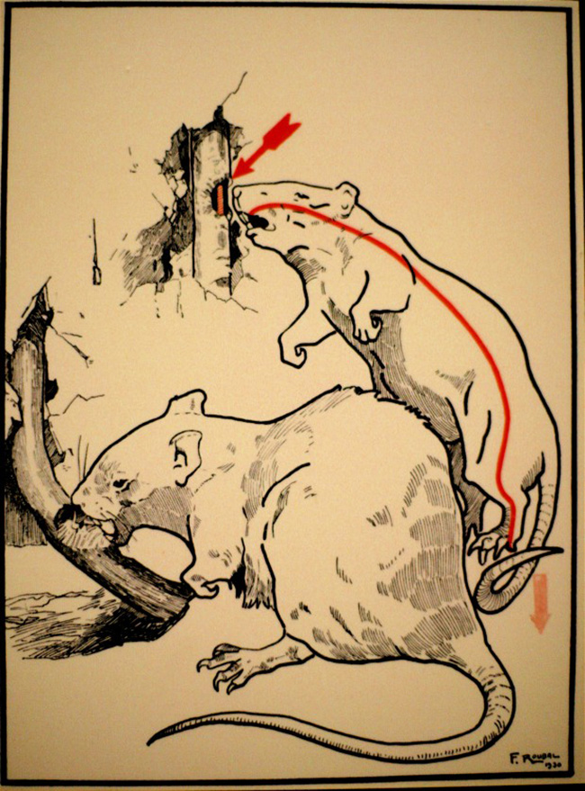
Австрійський лікар Стефан Еллінек заснував Електро-патологічний музей в 1936 році (Електричний захист в 132 малюнках). Смерть і електрика йшла рука об руку. Але з цією книгою, ви попереджені.

Slide 10
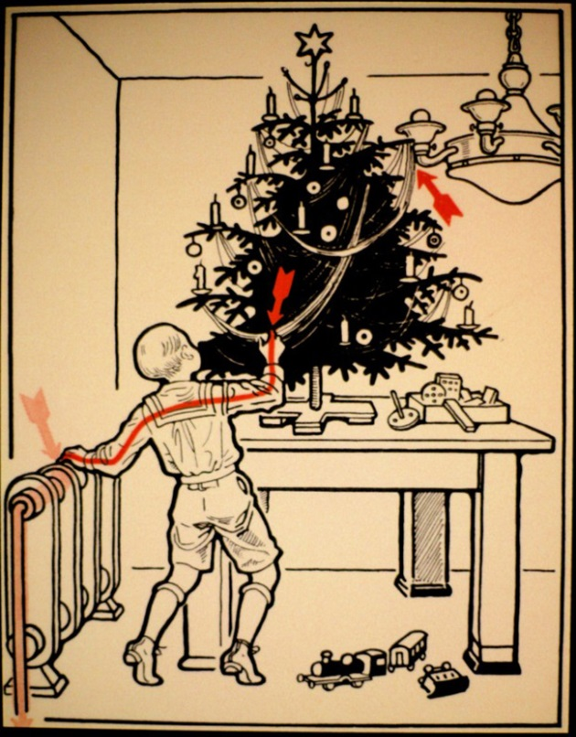
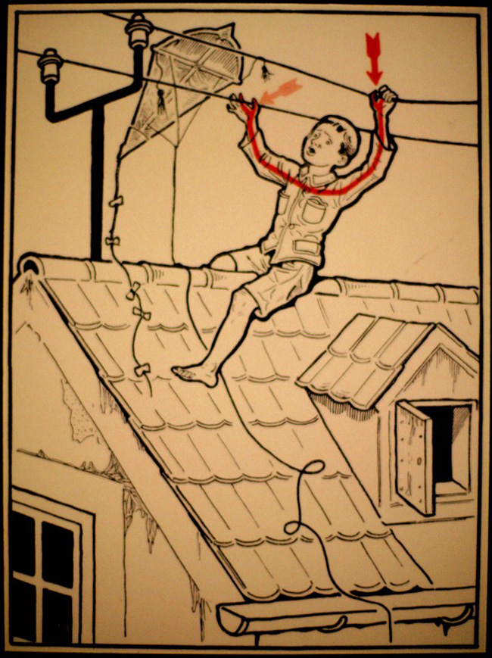
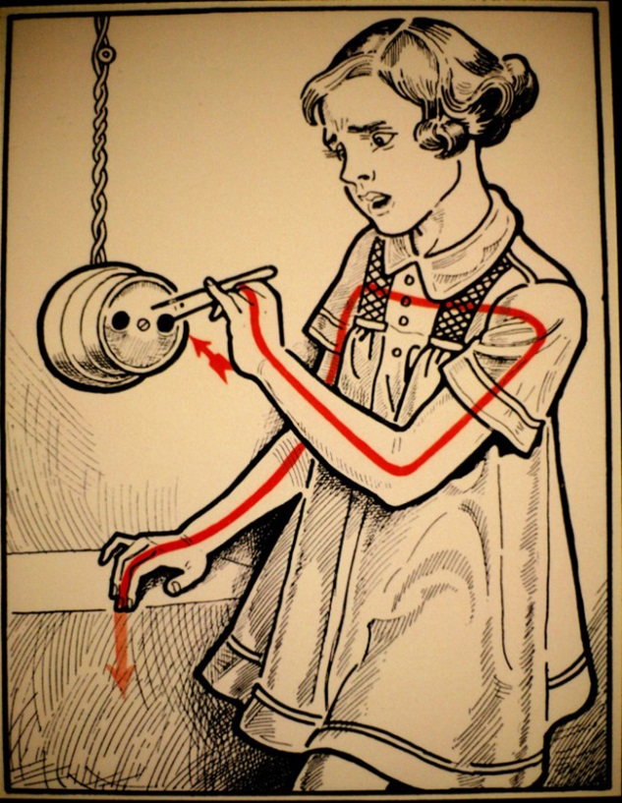
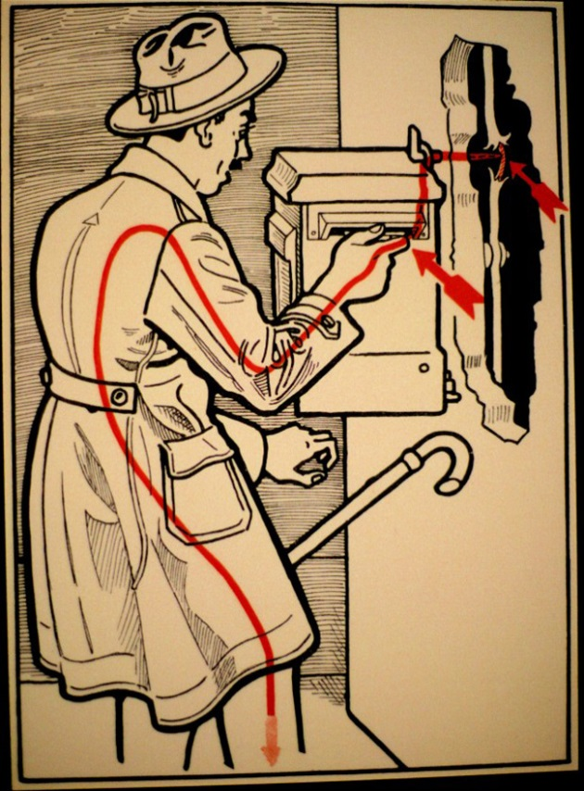
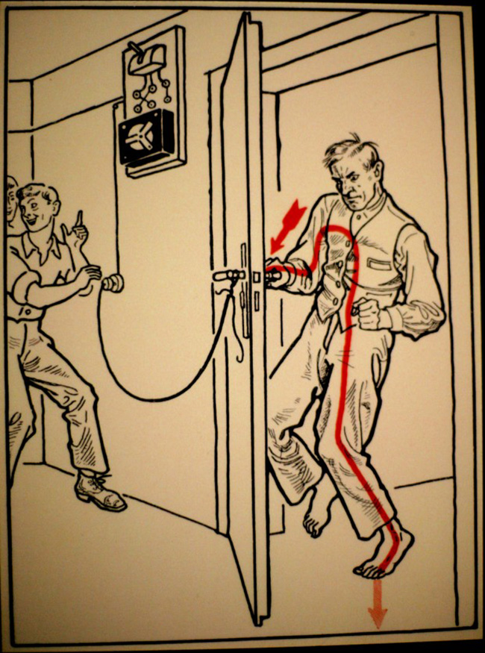
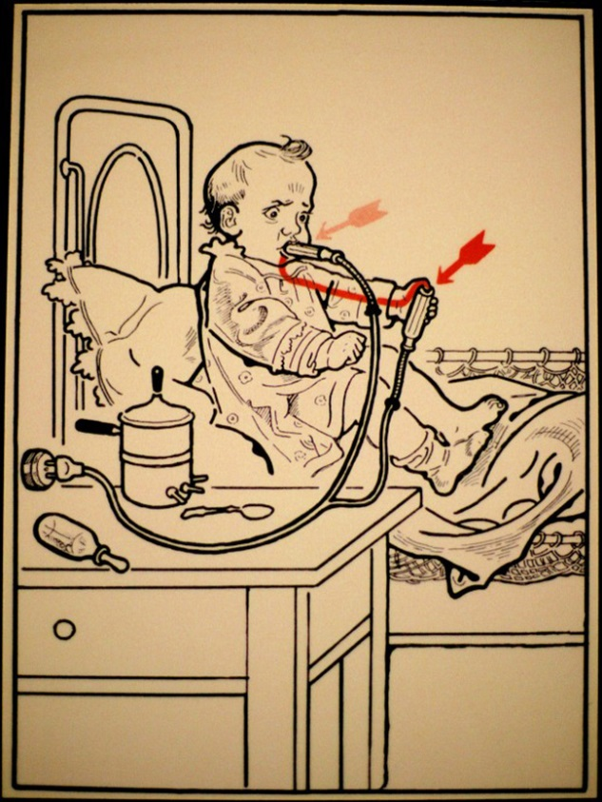

Slide 11
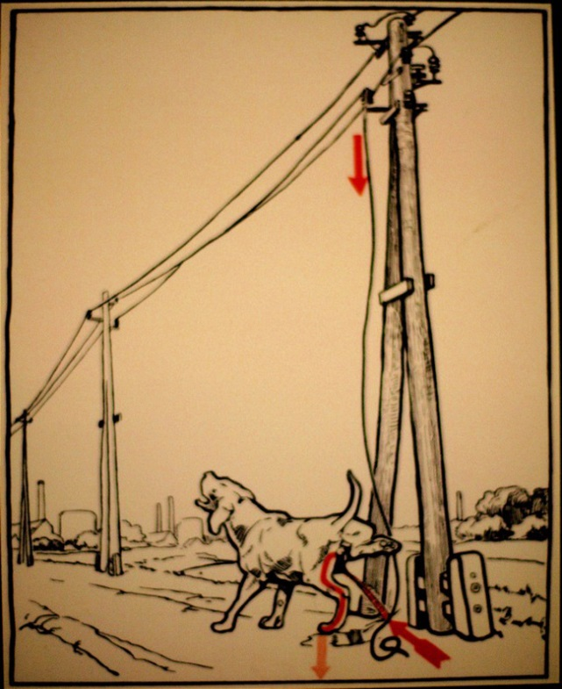
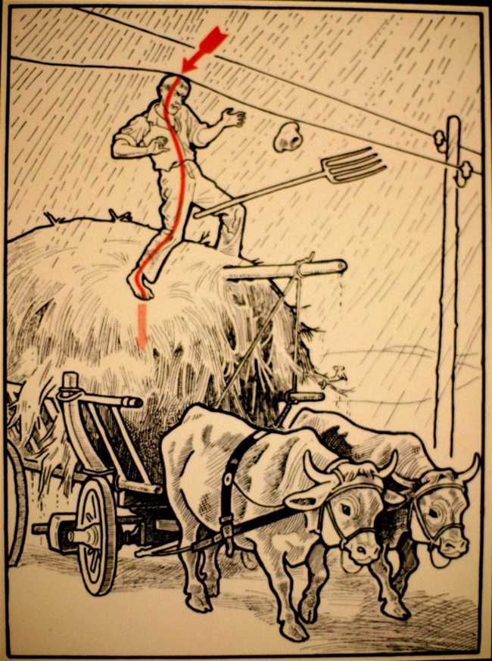
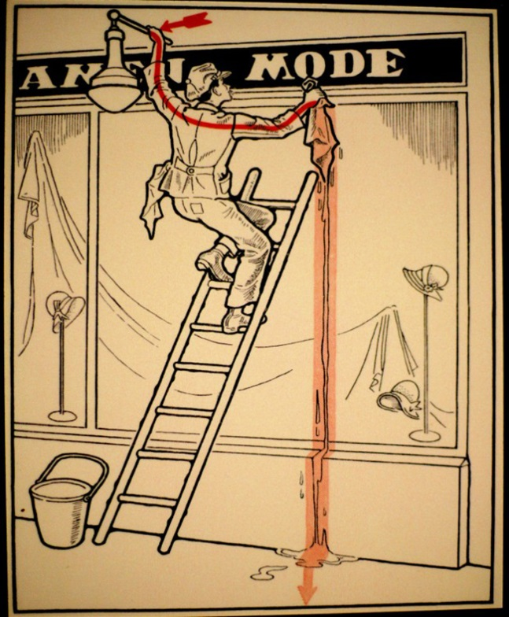
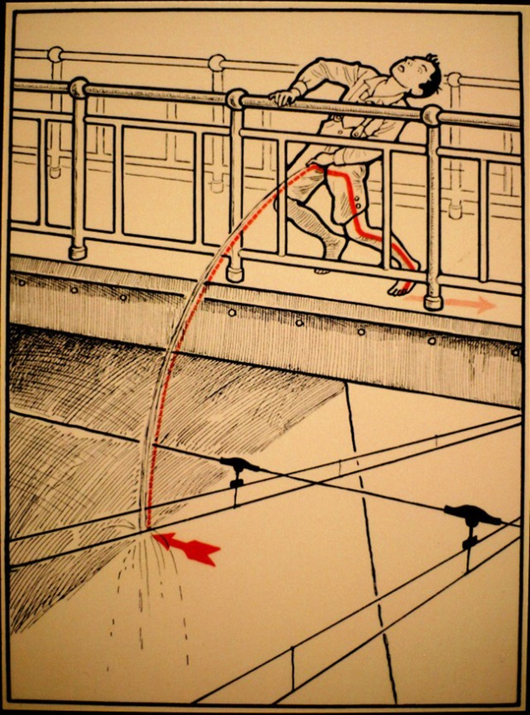
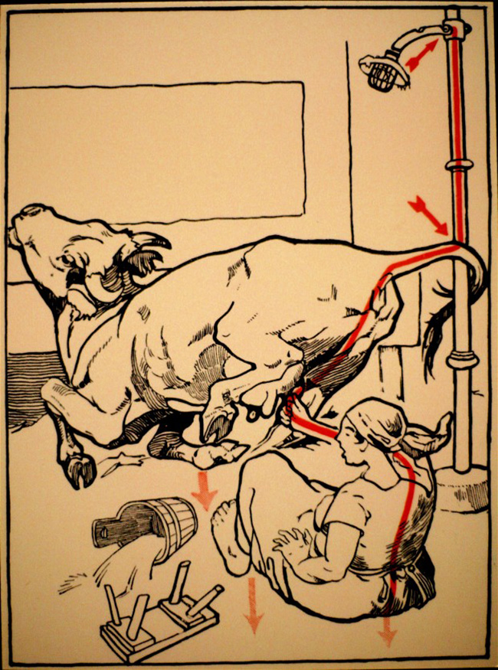
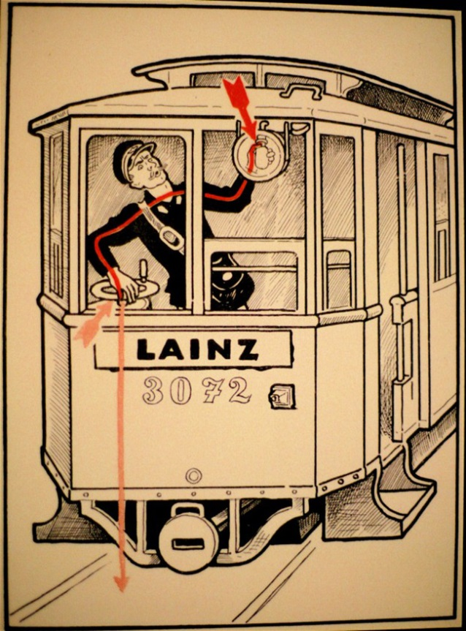

Slide 12
